Slide 1
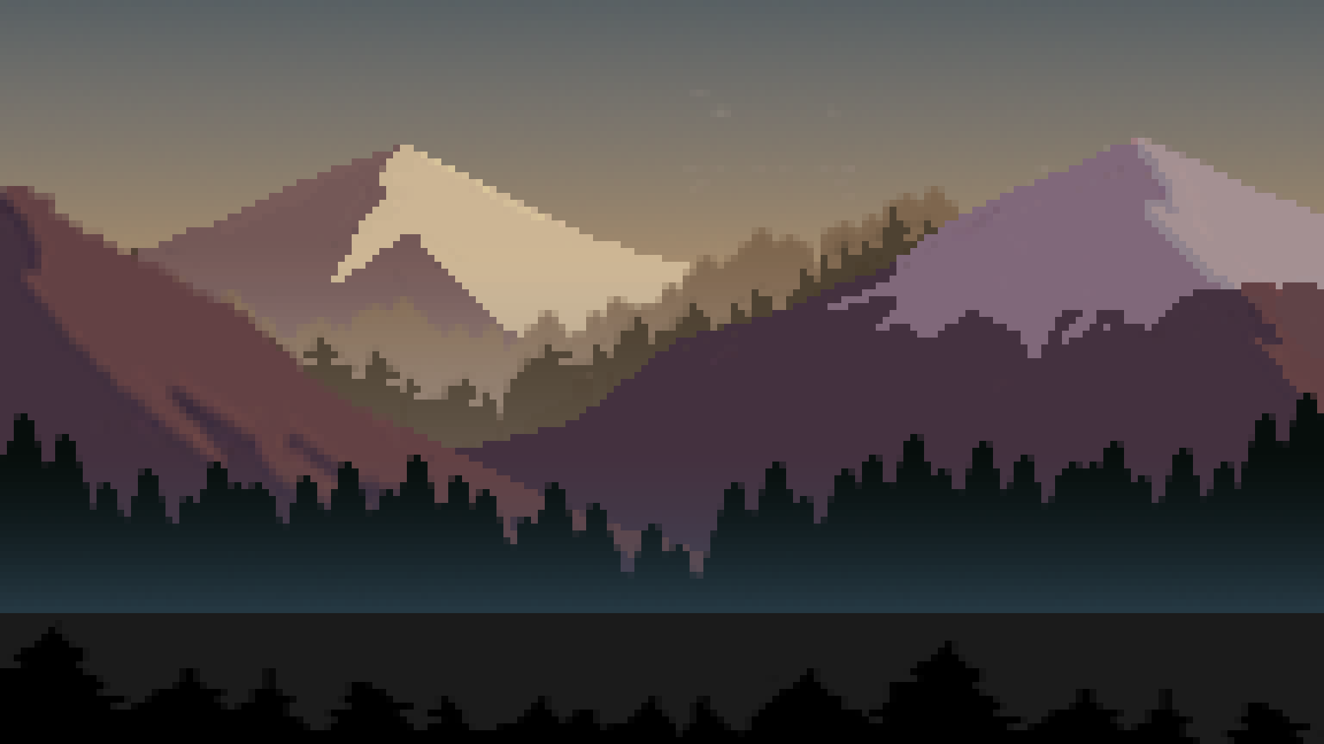
人物形态：老奶奶骑车
老奶奶推车
老奶奶走路
第五幕取消黑夜逻辑，全程白天
场景：家
背景换成第五幕背景
人物形态：老奶奶骑车
家边上多个坟墓
树影换成第五幕树影

Slide 2
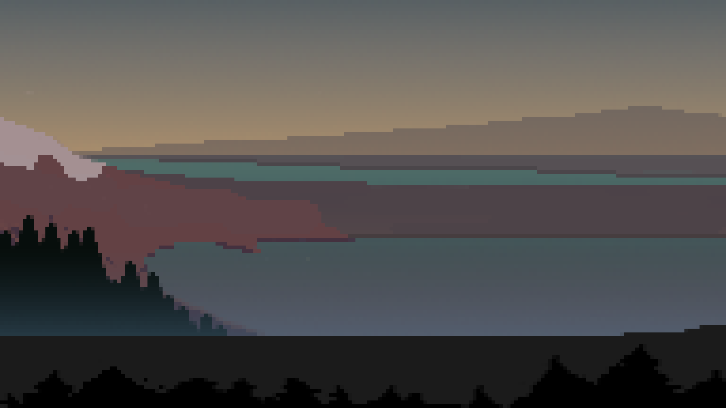
场景：林荫道
背景换成第五幕背景
换成第五幕的树
人物形态：老奶奶骑车
树影换成第五幕树影

Slide 3
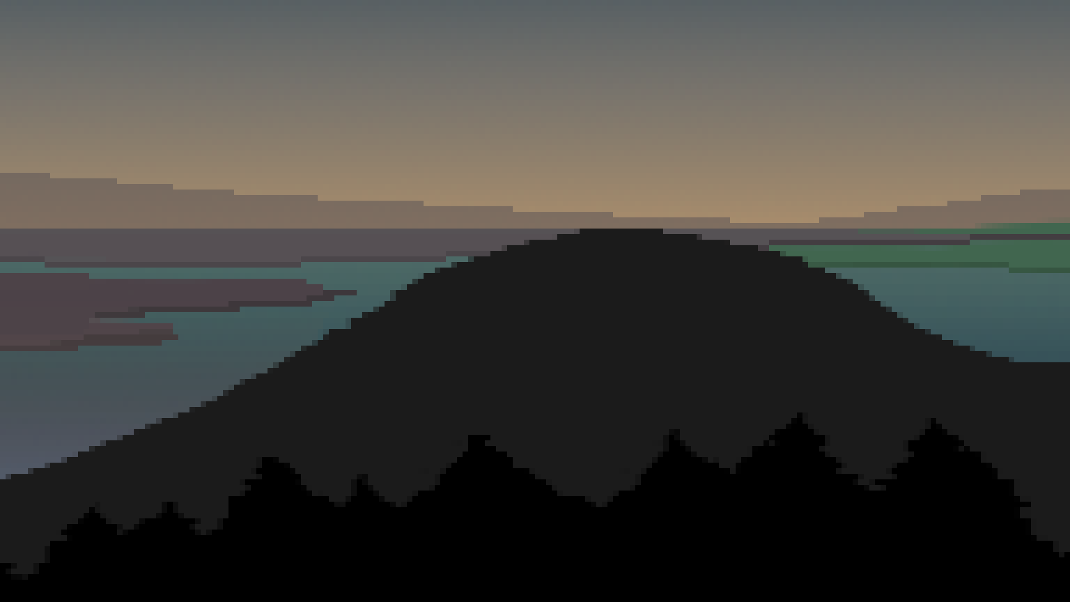
场景：上坡
背景换成第五幕背景
从该场景开始，
老奶奶变成推车
树影换成第五幕树影

Slide 4
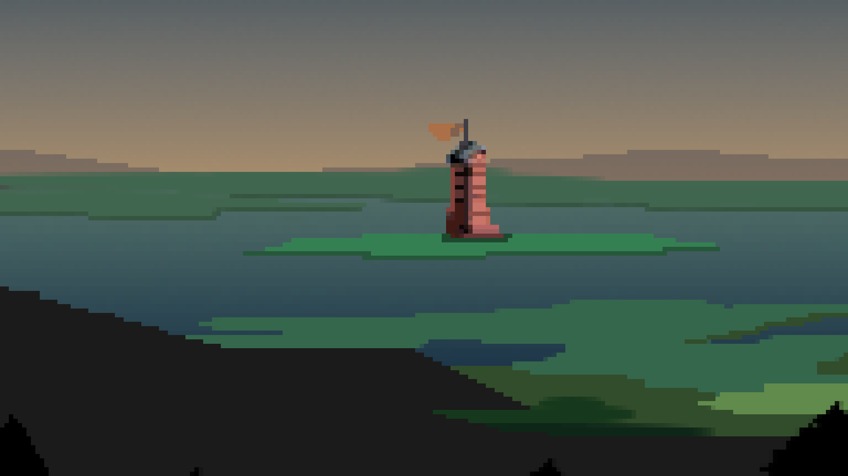
场景：码头
背景换成第五幕背景
老奶奶推车，推到邮箱边下车，变成老奶奶行走
走到这自动播放玩家向屏幕内走人的动画
树影换成第五幕树影
进入码头场景后，玩家不可返回到上坡场景中
切幕换到浅滩场景

Slide 5
场景：浅滩
镜头跟随玩家
视距变近
进入浅滩后，无法返回码头场景
船，玩家走到这边上出现ui提示，点击提示玩家躺进去
老奶奶走路
爸爸
返老还童动画
躺了3秒，屏幕在3秒内渐暗，暗持续2秒，屏幕在3秒内见亮，船上出现ui提示，玩家点击提示，播放玩家起身，返老还童
动画结束时，场景里刚好出现爸爸，玩家恢复操作，变为固定镜头。玩家只能操纵人物向爸爸缓慢走去，走到爸爸身边，头上出现ui提示，点击提示，播放爸爸拥抱女儿动画
空气墙，玩家不点击船的ui，镜头会抵住空气墙，玩家无法跑到后面的场景
屏幕渐暗，提示end

